Slide 1



Slide 2

EL PLANTEAMIENTO DEL PROBLEMA DE INVESTIGACIÓN
Jorge Mario Estrada Alvarez. MSc. Epi – Est. PhD(c)
UNIDAD DE INVESTIGACIÓN Y DOCENCIA
INCERH
COMFAMILIAR RISARALDA

Slide 3
RAE de la Sesión
Identificar los parámetros esenciales en la descripción y/o planteamiento del problema.
Conocer los tipos de preguntas de investigación y su correcta formulación.
Describir los critertios preliminares en la viabilidad de un planteamiento de un problema de investigación.

Slide 4
^{Sala & Arnau (2014)}
Es por ello que es importante realizar estas preguntas de forma precisa y clara, y no escatimar tiempo, ni esfuerzos para concretarlas correctamente e incluso contrastarlas con otros investigadores.
Identificacion del Problema y pregunta
Objetivos
Metodologia
Analisis de datos
Discusión de resultados
Conclusiones
El nacimiento de un proyecto de investigación se origina en la identificación del problema, la explicación de los factores y componentes principales de éste y la exposición de las posibles dimensiones de estudio.
La inversión de tiempo y recursos que se realiza en una investigación requiere que la pregunta de investigación responda a un problema.
Espinoza Freire, Eudaldo Enrique. (2018). EL PROBLEMA DE INVESTIGACIÓN. Conrado, 14(64), 22-32. Epub 08 de junio de 2019. Recuperado en 23 de mayo de 2022, de http://scielo.sld.cu/scielo.php?script=sci_arttext&pid=S1990-86442018000400022&lng=es&tlng=es.

Slide 5
Planteamiento del problema
Recibe múltiples nombres: identificación del …., problematización…., o simplemente …. El problema …..
Según la Norma APA (2016), el planteamiento del problema es la explicación del tema o de lo que se quiere hacer en un trabajo investigativo. Se trata de establecer la problemática de la investigación, que quiere decir, concretar una situación para analizarla, delimitarla, describirla y darle una posible solución o respuesta al por qué de sus causas o consecuencias.

Slide 6
QUE DEBE LLEVAR LA DESCRIPCION DEL PROBLEMA
Contexto de la situación problemática- Consiste en un análisis contextual vinculado a la problemática que se va a abordar. (algunos referentes teóricos)
Los argumentos y su validación deberán ser lo suficientemente sólidos para que el lector comparta la idea de que efectivamente se presenta un problema.
Antecedentes- En este apartado se incluyen los referentes que explican cómo ha sido abordado el problema por otros. Es muy importante citar aportaciones, discusiones o conclusiones de tesis, ponencias, reportes de investigación o artículos científicos que abordan el mismo objeto de estudio.

Slide 7
Tips de Redacción
Demostrativa ( de lo macro a lo micro)
Explicativa de la situación
Abordando dimensiones y seleccionando una para el problema
Aborde de manera explicita el problema en el contexto dado
Redacte comparativamente con otros que han abordado el problema
Haga visible diferencias o vacíos no abordados y quizá requieren abordaje en esta nueva propuesta.
Cierre dejando la necesidad de abordarlo, que impacto tendría para la practica o porte en el conocimiento del problema

Slide 8
Prevalencia del fenotipo eosinofílico entre pacientes con asma grave

Slide 9
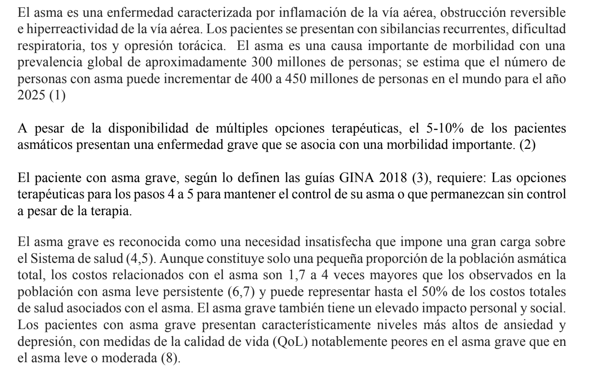
Contexto - teórico
Contexto – antecedente (magnitud del problema)
argumentos – solidos que contribuyen a identificar el problema
Dimensión del problema a abordar: ASMA GRAVE

Slide 10
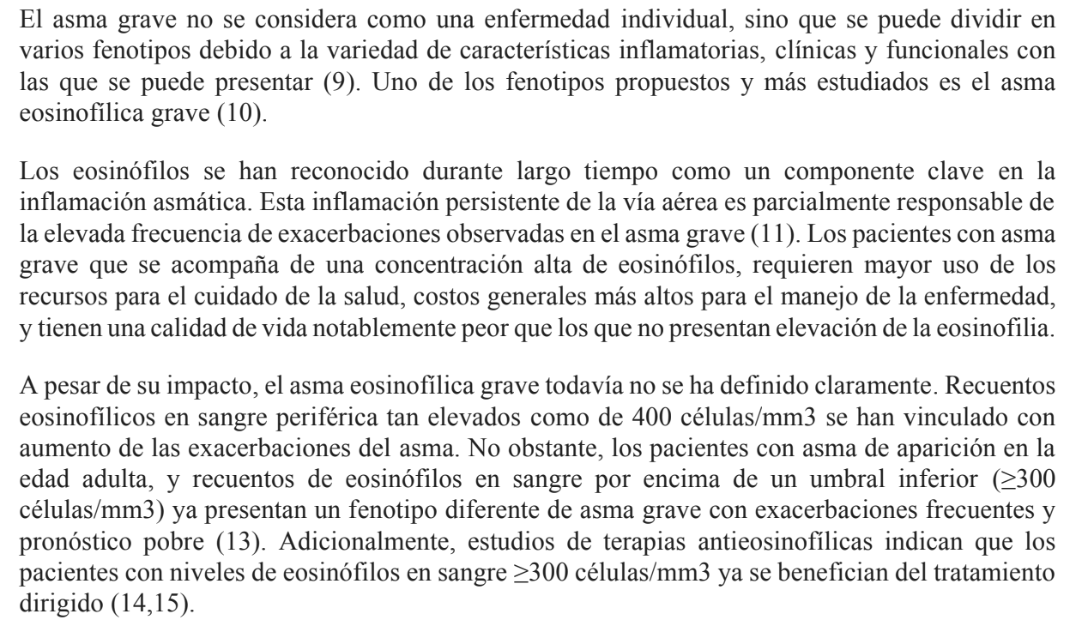
Selecciona la dimensión y la caracteriza, describiendo y haciendo mas especifico el área del problema
Problema especifico, consecuencias e impactos (IMPORTANCIA)
Contraste de argumentos, lo que falta, lo que se sabe.

Slide 11
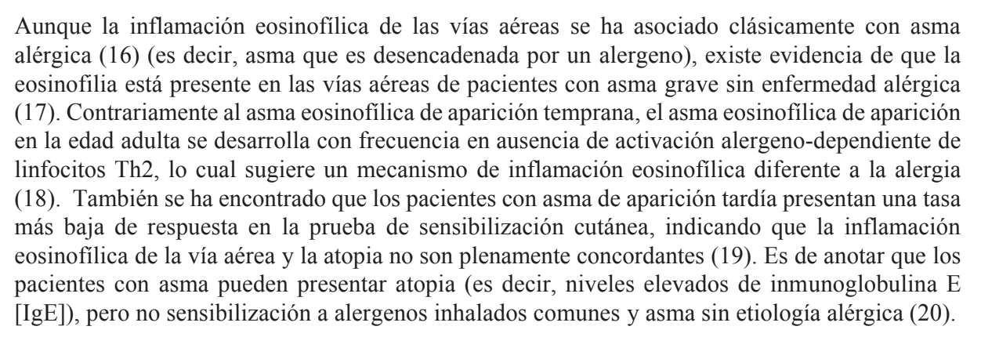
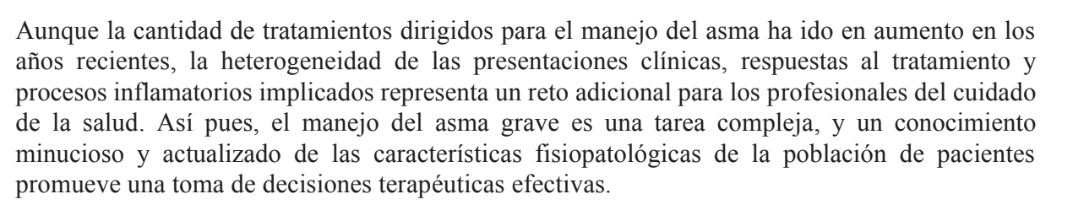
Descripción de problemática Asma grave, respuesta eosinofílica y tratamiento

Slide 12
PREGUNTA DE INVESTIGACIÓN

Slide 13

https://research.com/research/how-to-write-a-research-question

Slide 14
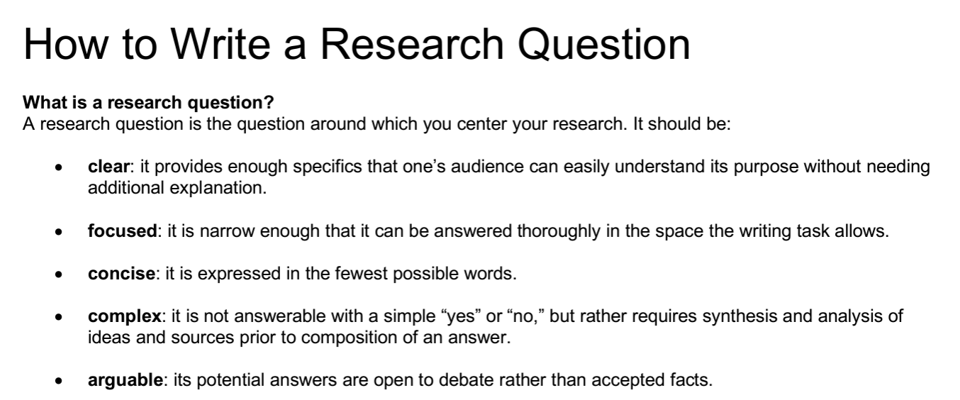

Slide 15
TIPOS DE PREGUNTAS DE INVESTIGACION
CUANTITATIVAS. Deben incluir la población que se estudiará, las variables dependientes y/o independientes, lugar y tiempo. Se enmarcan al comienzo del estudio.
Descriptivos
Comparativos
Relación

Slide 16
PREGUNTAS DESCRIPTIVAS
Las preguntas de investigación descriptivas tienen como objetivo medir las respuestas de la población de un estudio a una o más variables o describir las variables que medirá la investigación.
¿Cuáles son los patrones de resistencia antimicrobiana presentes en el departamento de Risaralda provenientes desde muestras analizadas bajo la vigilancia en salud publica para los años 2015 a 2021.?

Slide 17
PREGUNTAS COMPARATIVAS
Las preguntas de investigación comparativa tienen como objetivo descubrir las diferencias entre dos o más grupos para una variable de resultado. Por ejemplo, el investigador puede comparar un grupo donde está involucrada cierta variable y otro grupo donde esa variable no está presente.
¿Cuales son las condiciones clínicas, paraclínicas y sociales entre pacientes con diagnóstico de tuberculosis sensible con y sin falla terapéutica, diagnosticados en comfamiliar Risaralda en las cohortes de programa 2010 a 2020?

Slide 18
PREGUNTAS DE RELACIÓN
Las preguntas de investigación de relaciones buscan explorar y definir tendencias e interacciones entre dos o más variables. Estas preguntas a menudo incluyen variables dependientes e independientes y usan palabras como "asociación" o "tendencias".
¿Cuales son los desenlaces clínicos y diferencias en el comportamiento del COVID-19 de los pacientes con diabetes mellitus tipo 2 que utilizan inhibidores DPP4 con respecto a los que utilizan otras terapias para su enfermedad hospitalizados por COVID-19 en la clínica Comfamiliar en los años 2020 y 2021?

Slide 19
TIPOS DE PREGUNTAS DE INVESTIGACION
CUALITATIVAS. Las preguntas de investigación cualitativa pueden referirse a áreas amplias de investigación o áreas de estudio más específicas. A diferencia de sus contrapartes cuantitativas, las preguntas de investigación cualitativas suelen ser adaptables, no direccionales y más flexibles. Como resultado, los estudios que utilizan estas preguntas generalmente tienen como objetivo "descubrir", ”indagar" o "explorar".
¿Cuales son las percepciones e imaginarios acerca de su calidad de vida relacionada a la salud de pacientes con Mucopolisacaridosis tipo IV en el municipio de Pereira?

Slide 20
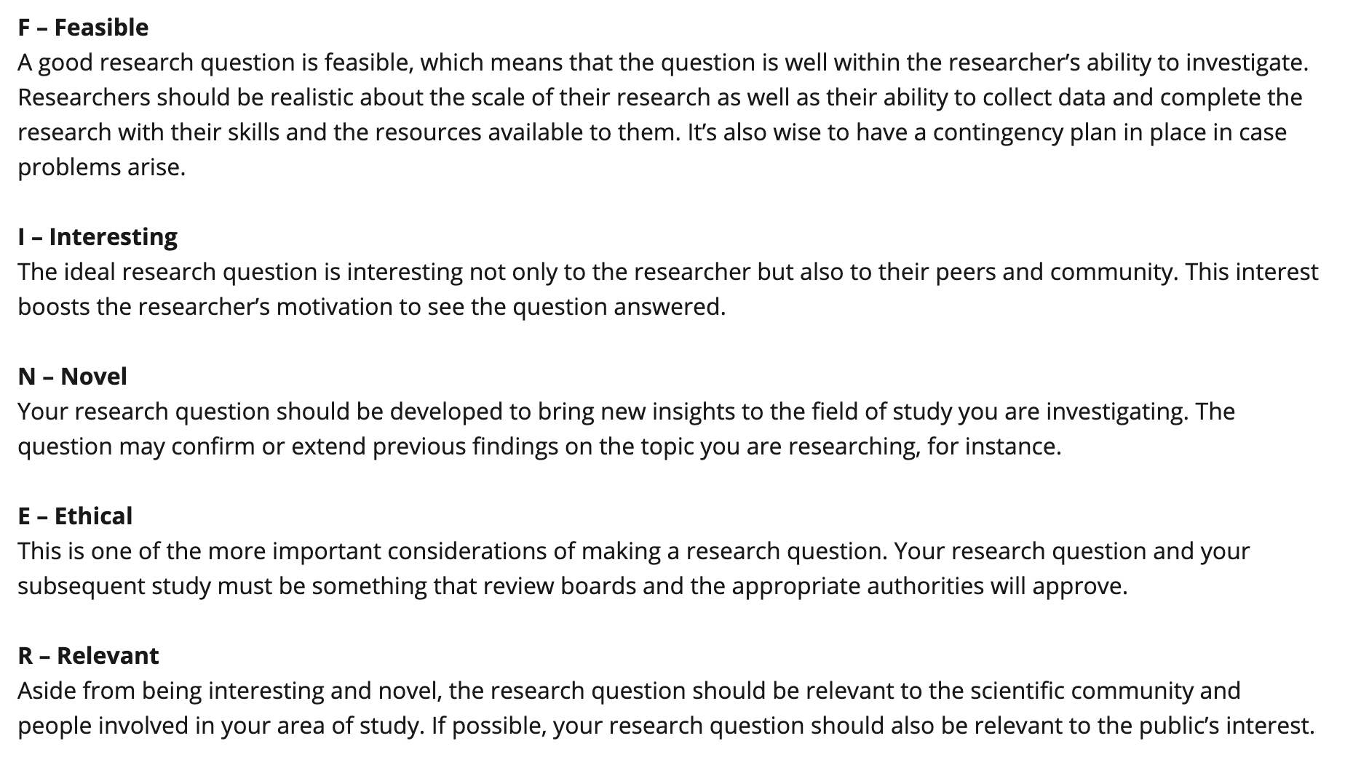
EVALUACION DE LA PREGUNTA: FINER

Slide 21
FORMULACION EXPLICITA DE LA PREGUNTA
ELEMENTOS EN LA FORMULACION:
Qué, Cuando, Cómo, Cuales (Formulación de pregunta) (nunca Si, No)
Quienes: Poblacion involucrada (caracteristicas generales: Dx, edad, Sexo)
Variable(s): descriptiva, comparativa, relacional
Lugar: Centro(s), servicio(s), ciudad(s).
Tiempo: Periodo, momento.

Slide 22

GRACIAS
jestradaa@comfamiliar.com

